Slide 2
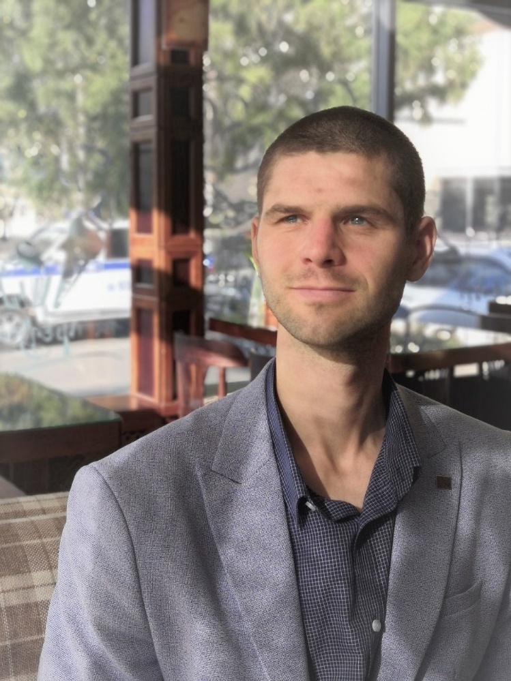
Ма́здоров Лев Сергеевич
Педагог-психолог
Председатель правления Омского областного отделения Общероссийской общественной организации
поддержки президентских инициатив в области
здоровьесбережения нации "Общее Дело",
член Консультативного совета
при Уполномоченном Омской области
по правам человека.
Тел. +7 913 630 77 60
E-mail: mazdorov.lev@yandex.ru
Группа ВК: «ОБЩЕЕ ДЕЛО ОМСК» (vk.com/obsheedeloomsk)
Сайт: общее-дело.рф

Slide 3
«Общее дело» — общероссийская общественная организация, основанная в 2012 году, активно занимающаяся профилактикой алкоголизма, табакокурения и наркомании, прежде всего в молодежной среде, а также укреплением морально-нравственных ценностей и популяризацией здорового образа жизни в российском обществе.
Миссия и направления деятельности Цель работы Общероссийской общественной организации «Общее дело» – это укрепление морально-нравственных ценностей и популяризация здорового образа жизни в российском обществе. Основное направление работы организации – это широкая просветительская деятельность: проведение интерактивных занятий в учебных заведениях, создание видео и печатных материалов, широкое распространение этих материалов в средствах массовой информации, в сети интернет.

Slide 4
Описание деятельности Общественная организация «Общее дело» проводит занятия, лекции, создает проекты, видео и печатные материалы, направленные на профилактику аддиктивного и девиантного поведения, прежде всего в молодежной среде, а также на укрепление морально-нравственных ценностей и популяризацию здорового образа жизни в российском обществе.

Slide 5
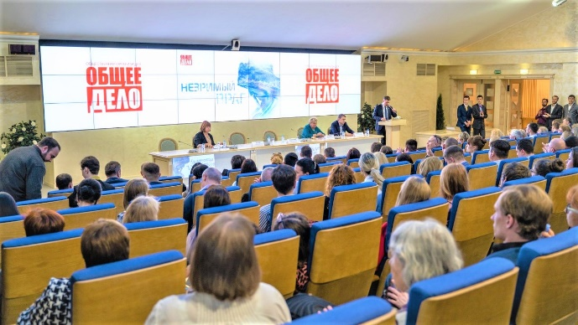
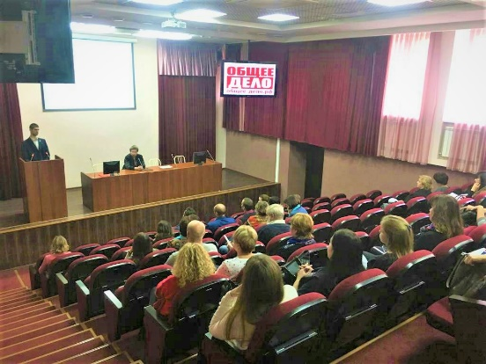
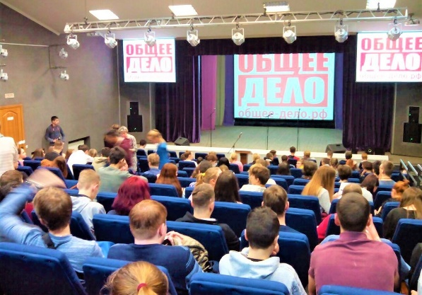
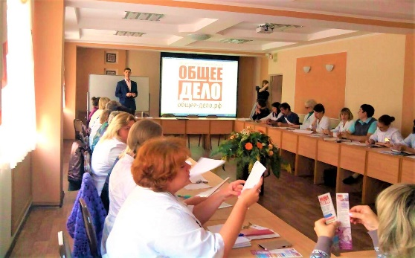
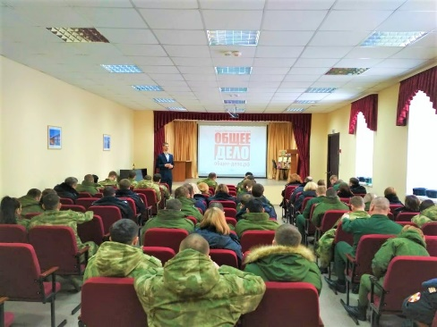
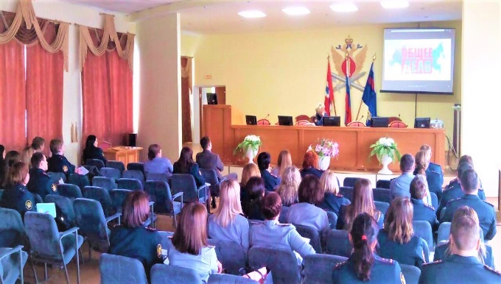
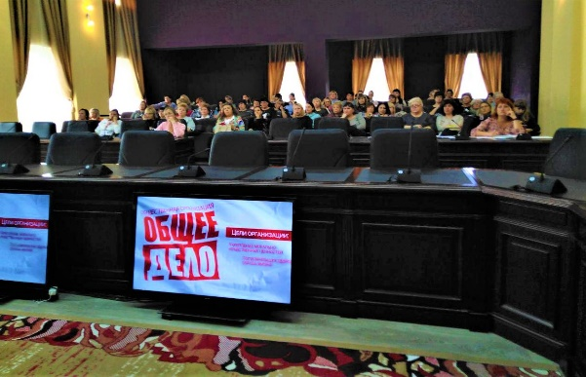
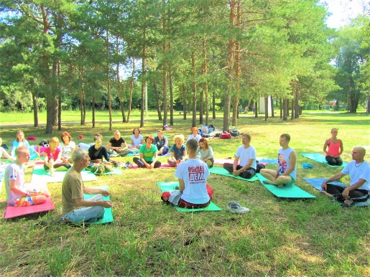
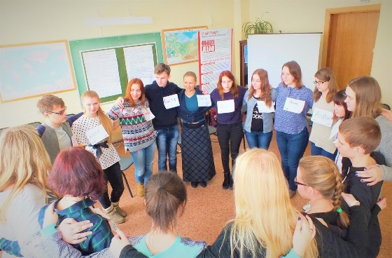
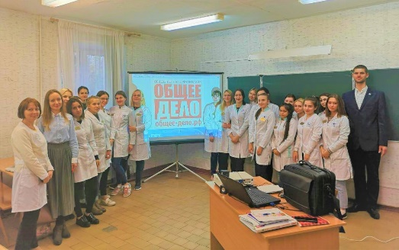
Описание деятельности Общественная организация «Общее дело» проводит занятия, лекции, создает проекты, видео и печатные материалы, направленные на профилактику аддиктивного и девиантного поведения, прежде всего в молодежной среде, а также на укрепление морально-нравственных ценностей и популяризацию здорового образа жизни в российском обществе.

Slide 7
Разработан и реализуется проект «Здоровая Россия — общее дело».
Он направлен на профилактику курения, алкоголизма, наркомании и проводится с вовлечением волонтеров из молодежной среды по принципу «сверстник-сверстнику». Проект прошел экспертизу и поддержан Агентством стратегических инициатив, Московским государственным психолого-педагогическим университетом, Научно-практическим центром наркологии, рекомендован Министерством образования и науки Российской Федерации. Программа «Здоровая Россия — общее дело» также получила одобрение во многих регионах нашей страны, например, активно поддерживается Министерством образования Московской области: включена Губернатором Московской области в Библиотеку лучших практик по профилактике наркомании и рекомендована для применения в образовательных учреждениях области.

Slide 9
Общественной организацией «Общее дело» разработан и реализуется проект «Здоровые дети – общее дело»,
в рамках которого проводятся игровые познавательные программы в школах, детских садах, оздоровительных лагерях. Созданы мультфильмы «Опасное погружение» и «Тайна едкого дыма» сериала «Команда Познавалова», разработана программа «Команда Познавалова», которая прошла экспертизу в ГБУЗ «МНПЦ наркологии ДЗМ» и ФГБОУ ВПО МГППУ и включена в реестр профилактических программ. Программа помогает сформировать у ребенка ценность здорового образа жизни и сознательную гражданскую позицию.

Slide 12
Программа «Здоровая молодежь – общее дело» состоит из пяти интерактивных занятий, направленных на развитие личности и профилактику аддиктивного поведения подростков: «Четыре ключа к твоим победам», «Девушка в современном социуме», «5 секретов настоящего мужчины», «Путь героя», «Уровни развития отношений». Каждое интерактивное занятие включает просмотр фильма на одну из обозначенных тем, актуальных для подросткового возраста, и организацию дискуссии, как коллективного обсуждения вопросов, поднятых этими темами. Организованная дискуссия позволяет создать условия для включения новых сведений в сложившуюся систему взглядов и убеждений подростков и сформировать у них мотивационную основу поведения, направленного на воспитание ответственного отношения к себе и положительных качеств своей личности.
Программа «Здоровая молодежь – общее дело» адресована школьным психологам, педагогам, социальным работникам, занимающимся вопросами профилактики аддиктивного поведения подростков.

Slide 14
Алкоголь НЕЗРИМЫЙ ВРАГ
Порой кажется, что в вопросе алкоголизации уже всё сказали. Но проблема по-прежнему остаётся очень острой. Документальный фильм Общественной организации «Общее дело» предлагает посмотреть на нашу жизнь через призму сообщества, которое появилось на нашей планете десятки миллионов лет назад. Что происходит, когда они сталкиваются с этим незримым врагом?

Slide 17
БЛАГОДАРЮ ЗА ВНИМАНИЕ !!!
ВМЕСТЕ СДЕЛАЕМ НАШУ СТРАНУ ЛУЧШЕ !!!

